Slide 1


УРОК
5 КЛАСС
ПО МАТЕМАТИКЕ

Slide 2
Жила-была загадочная принцесса Формула.
Она была непоседа и постоянно путешество-
вала из государства Алгебра в государство
Геометрия. Она имела множество имён и так
часто менялась, что подданные не узнавали
её в лицо. То она Формула Пути, то Формула
для Вычисления Площади Прямоугольника.
Она очень добра и всегда готова помочь тому,
кто не только узнаёт её с первого взгляда, но
и знает наизусть все её имена. Потому что
ФОРМУЛА – это…

Slide 3
Тема урока:
Формулы.
Решение задач.

Slide 4
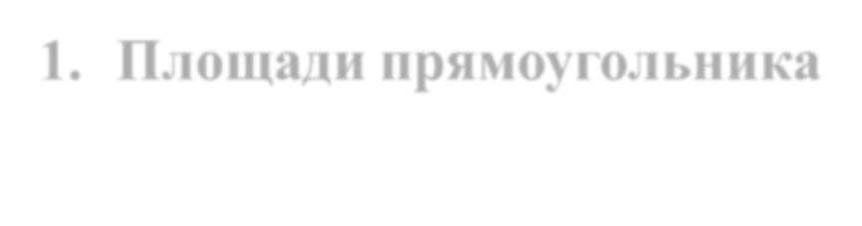
Запишите формулу:
Площади прямоугольника
2. Периметра квадрата
3. Периметра
прямоугольника
4. Площади квадрата

Slide 5

Правильный ответ
1) S=a b
2) P= 4 a
3) P= ( a + b ) 2
4) S= aa

Slide 6
Как называется формула?
S= vt

Slide 7

Задача.
C какой скоростью должен идти человек,
чтобы пройти 24 км за 4 ч?
v = 24 : 4
s = v ∙ t
v = 6
v = s : t

Slide 8


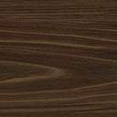


Задача.
Подсказка
С одной станции в противоположных направлениях
вышли два поезда в одно и то же время. Скорость
одного поезда 50 км/ч, а другого – 70 км/ч. Какое
расстояние между ними будет через 2 часа?

Slide 9
s = v ∙ t
2 ч
2 ч
70 км/ч
50 км/ч
?
( 70 + 50) 2 = ...
240 км

Slide 10

V=a b c
Сколько граней у параллелепипеда?
Сколько ребер у параллелепипеда?
Сколько вершин у параллелепипеда?
Как найти объем параллелепипеда?

Slide 11
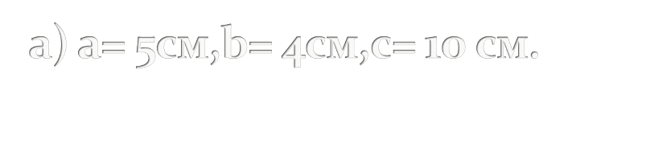
Зная, что V= abc,
вычислите объём
б) a= 6 м, b= 5 м, c= 20 м.

Slide 12

В КУБИЧЕСКИХ САНТИМЕТРАХ: 5ДМ³ ; 3 ДМ³
В КУБИЧЕСКИХ ДЕЦИМЕТРАХ: 7 М³; 5 М³

Slide 13
Решение задач
Найдите площадь садового участка, если ширина участка 3 м 50 см, а длина в два раза больше.

Slide 14



Slide 15
Решение задач
Два прямоугольника имеют равные площади. Длина первого 22см, а ширина на 4см меньше длины. Длина второго прямоугольника 33см. Найдите ширину второго прямоугольника.

Slide 16
Решение задач
Объем второго параллелепипеда в 4 раза больше объема первого. Найдите объем каждого параллелепипеда, если их общий объем 170 М^{3.}

Slide 17
V1
V2
V1 +V2=V

Slide 18
Самостоятельная работа

Slide 19
v=50км/ч,t=7ч,S=?
a=40см,b=64см,P=?
a=28м, S=?
a=120 дм,b=11дм, S=?
P=1632м, a=408 м,b-?
a=27см, b=10см, c=131см, V=?
Площадь прямоугольника и квадрата равны. Длина прямоугольника 36м, ширина 9м.Чему равна сторона квадрата?

Slide 20
Итог урока

Slide 21
Домашнее задание
№820(а-в)
№821(а)

